Slide 1
Luyện tập (Tiết 1)

Slide 2





Slide 3





1
2
4
3

Slide 4



Slide 5
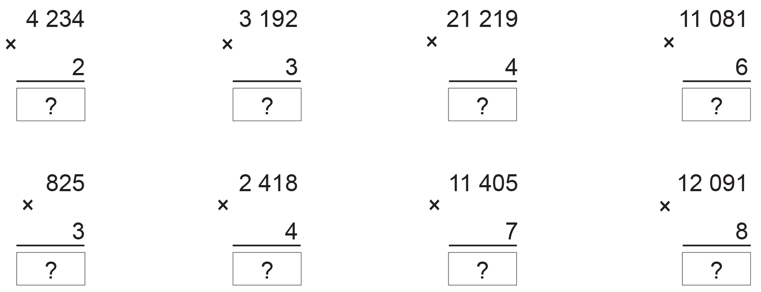
1
Tính:
8 468
9 576
84 876
66 486
2 475
9 672
79 835
96 728

Slide 6
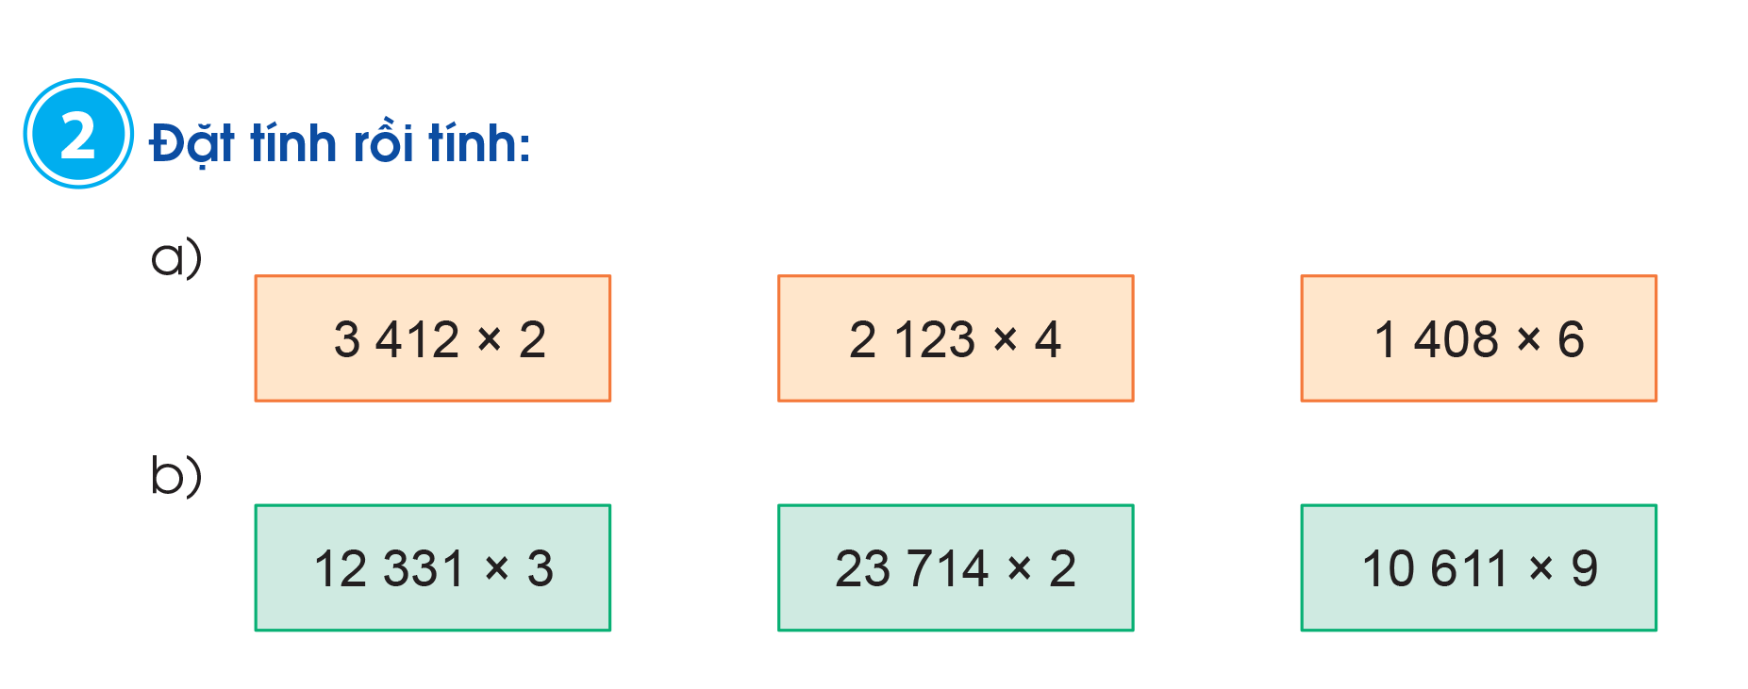
2
Đặt tính rồi tính:
a)
3 412
x
2
2 123
x
4
1 408
x
6
6 824
8 492
8 448
b)
12 331
x
3
23 714
x
2
10 611
x
9
36 993
47 428
95 499

Slide 7
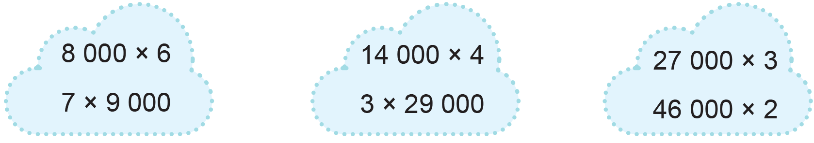
3
Tính nhẩm:
8 000 x 6 = 48 000
14 000 x 4 = 56 000
27 000 x 3 = 81 000
7 x 9 000 = 63 000
3 x 29 000 = 87 000
46 000 x 2 = 92 000

Slide 8

Củng cố

Slide 9



Slide 10








Slide 11

400 : 4 = ?
100

Slide 12
900 : 3 = ?
300

Slide 13

60 : 2 = ?
30

Slide 14

120 : 6 = ?
20

